Slide 1
Πως ψηφίζουν οι Έλληνες στις εκλογές για την Τοπική Αυτοδιοίκηση
Θάλεια Κανελλοπούλου
Director Έρευνας & Τεκμηρίωσης της Data Consultants

Slide 2
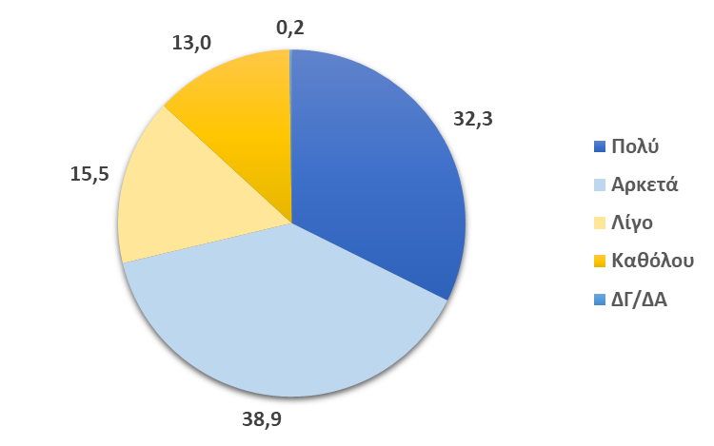
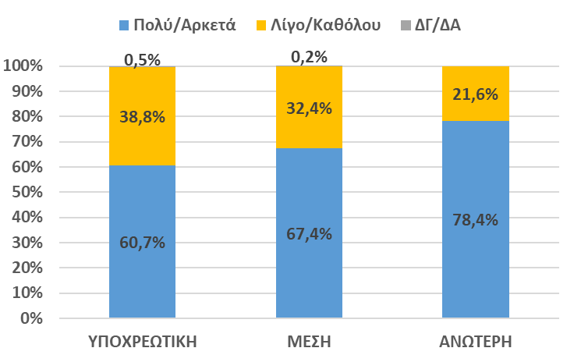
Η χρονιά που διανύουμε είναι χρονιά εκλογικών αναμετρήσεων. Τον Μάιο και τον Ιούνιο λίγο παραπάνω από 9 εκατ. Έλληνες κλήθηκαν να ψηφίσουν για την επόμενη κυβέρνηση. Σε 2 μήνες θα κληθούν να επιλέξουν τους εκπροσώπους της τοπικής αυτοδιοίκησης, δηλαδή να ψηφίσουν για Δήμαρχο και για Περιφερειάρχη. Θα κληθούν να επιλέξουν τους επικεφαλής και τις παρατάξεις που θα είναι υπεύθυνοι για την καθημερινότητά τους, για την επίλυση των σημαντικών προβλημάτων της περιοχής τους και για τον σχεδιασμό και υλοποίηση έργων.
Πόσο όμως ενδιαφέρουν οι αυτοδιοικητικές εκλογές τους ψηφοφόρους;
Συγκεντρώνοντας τις απαντήσεις 3.379 ψηφοφόρων από 7 διαφορετικούς δήμους της χώρας προκύπτει ότι η επιλογή Δημάρχου είναι ιδιαίτερα σημαντική για το 71,3% των δημοτών.
Το ενδιαφέρον για τις δημοτικές εκλογές φαίνεται να είναι το ίδιο τόσο για τις γυναίκες όσο και για τους άνδρες ψηφοφόρους, όμως μικρότερο ενδιαφέρον έχουν οι νεότερες ηλικίες (έως 35 ετών) και οι μεγαλύτερες (71 ετών και άνω), ενώ το ενδιαφέρον αυξάνεται αναλογικά με το μορφωτικό επίπεδο.
Γράφημα 1: Ενδιαφέρον για Δημοτικές εκλογές
 | ΗΛΙΚΙΑ
 | Έως 35 ετών | 36-47 | 48-59 | 60-70 | 71+
Πολύ | 64,8 | 72,5 | 71,9 | 75,0 | 68,3
Καθόλου | 34,8 | 27,5 | 28,0 | 24,9 | 31,4
ΔΓ/ΔΑ | 0,4 | - | 0,1 | 0,1 | 0,3
Γράφημα 2: Ενδιαφέρον για Δημοτικές εκλογές με βάση το εκπαιδευτικό επίπεδο
Πηγή στοιχείων: Τα στοιχεία προέρχονται από έρευνες που διενεργήθηκαν από την DATA RC σε 7 δήμους (Χαϊδαρίου, Ν. Σμύρνης, Πύλου-Νέστορος, Ναυπάκτου, Ήλιδας, Μεσολογγίου, Λαρισαίων) τον Ιούλιο 2023 σε συνολικό δείγμα 3.379 ψηφοφόρων.
Πίνακας 1: Ενδιαφέρον για Δημοτικές εκλογές με βάση την ηλικία

Slide 3
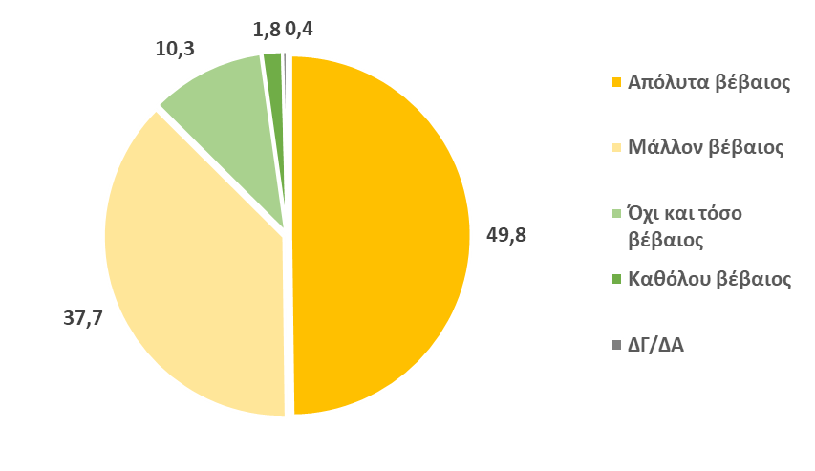
Το ενδιαφέρον για τις δημοτικές εκλογές υψηλό αλλά πόσο βέβαιοι είναι οι ψηφοφόροι για τον υποψήφιο που θα στηρίξουν, δύο μήνες πριν τις αυτοδιοικητικές εκλογές; Το τοπίο σε πολλούς δήμους είναι θολό καθώς δεν έχουν οριστικοποιηθεί οι λίστες των υποψηφίων δημάρχων και οι πιθανές στηρίξεις από τα κόμματα. Στην καθυστέρηση αυτή συνέβαλαν και οι εθνικές εκλογές.
Βεβαιότητα για επιλογή
Το ποσοστό των αναποφάσιστων στην πρόθεση ψήφου κυμαίνεται περίπου στο 20,5%, ποσοστό πολύ μεγάλο για την χρονική στιγμή, λίγο πριν από τις κάλπες.
Ένας στους δύο «αποφασισμένους» ψηφοφόρους δηλώνουν απόλυτα βέβαιοι για την επιλογή του υποψηφίου που θα στηρίξουν στις επερχόμενες εκλογές ενώ μάλλον βέβαιοι 37,7%. 12,2% των ψηφοφόρων δηλώνουν πρόθεση να ψηφίσουν κάποιον συγκεκριμένο υποψήφιο δήμαρχο αλλά δεν είναι και τόσο βέβαιοι για την επιλογή αυτή. Συνολικά δηλαδή, εάν αθροίσουμε τους αναποφάσιστους με αυτούς που δεν είναι βέβαιοι τι θα ψηφίσουν προκύπτει ότι ένας στους τρεις ψηφοφόρους δεν γνωρίζει ποιον θα ψηφίσει για Δήμαρχο.
Μεγαλύτερη βεβαιότητα έχουν οι άνδρες και οι ψηφοφόροι μεγαλύτερης ηλικίας (60 ετών και άνω). Το μορφωτικό επίπεδο παίζει σημαντικό ρόλο στην βεβαιότητα της ψήφου καθώς όσο υψηλότερο είναι το μορφωτικό επίπεδο τόσο μεγαλύτερη αβεβαιότητα και προβληματισμό συναντάμε στην πρόθεση ψήφου.
Γράφημα 3: Βεβαιότητα ψήφου για τις δημοτικές εκλογές

Slide 4
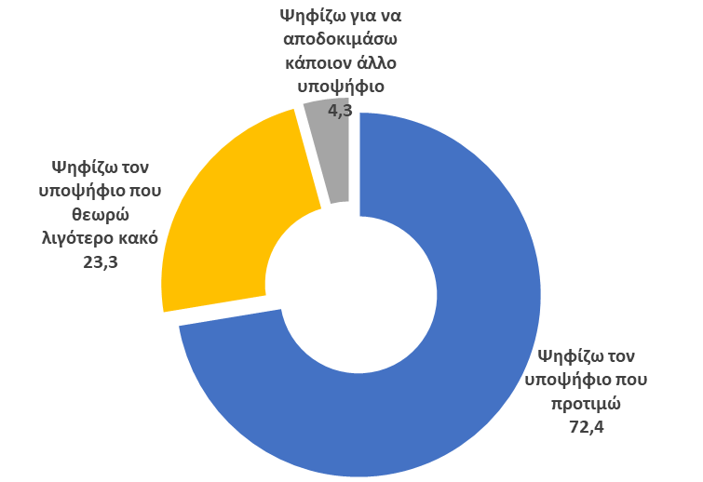
Σε κάθε περίπτωση είτε είναι κάποιος απόλυτα είτε λιγότερο βέβαιος για την πρόθεση να ψηφίσει συγκεκριμένο υποψήφιο Δήμαρχο, ιδιαίτερη σημασία έχουν και τα κριτήρια που επιλέγει τον υποψήφιο που θα στηρίξει.
Κριτήρια που επιλέγουν υποψήφιο δήμαρχο
Το κριτήριο της ψήφου φαίνεται να επηρεάζεται από την πολιτική αυτοτοποθέτηση των ψηφοφόρων. Έτσι, οι ψηφοφόροι της «κεντροαριστεράς» ψηφίζουν περισσότερο υποψηφίους που θεωρούν λιγότερο κακούς (27,7%) γεγονός που οφείλεται σε ένα βαθμό και στην καθυστέρηση ορισμού υποψηφίων των κομμάτων αυτού του χώρου όπως ο ΣΥΡΙΖΑ και το ΠΑΣΟΚ ΚΙΝΑΛ ενώ ψήφο αποδοκιμασίας δηλώνουν περισσότερο ψηφοφόροι της «αριστεράς».
Το 72,4% των ψηφοφόρων επιλέγουν τον υποψήφιο που προτιμούν και θεωρούν ότι θα παράγει έργο. Το 23,3% όμως θα ψηφίσουν τον υποψήφιο που θεωρούν λιγότερο κακό, καθώς δεν βρίσκουν κάποιον από τους υποψηφίους να τους εκφράζει. Για το 4,3% των δημοτών η ψήφος θα είναι διαμαρτυρίας, αποδοκιμάζοντας κάποιον άλλο υποψήφιο.
 | ΠΟΛΙΤΙΚΗ ΑΥΤΟΤΟΠΟΘΕΤΗΣΗ
 | Αριστερά | Κέντροαριστερά | Κέντρο | Κεντροδεξιά | Δεξιά | Τίποτα (αυθ)
Ψηφίζω τον υποψήφιο που προτιμώ | 73,2 | 69,3 | 71,9 | 74,3 | 73,1 | 72,5
Ψηφίζω τον υποψήφιο που θεωρώ λιγότερο κακό | 21,2 | 27,7 | 23,9 | 23,5 | 20,3 | 23,4
Ψηφίζω για να αποδοκιμάσω κάποιον άλλο υποψήφιο | 5,6 | 3,0 | 4,2 | 2,1 | 6,6 | 4,1
Πίνακας 2: Κριτήριο ψήφου για Δημοτικές εκλογές με βάση την πολιτική αυτοτοποθέτηση
Γράφημα 4: Κριτήριο ψήφου για τις δημοτικές εκλογές

Slide 5
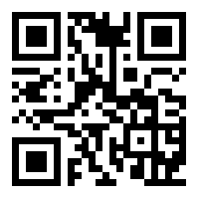
Μαιζώνος 206, 262 22 Πάτρα
www.dataconsultants.gr
info@dataconsultants.gr
T. 2610 622 027
F. 2610 240 902

